Slide 1
벼락 맞기 vs 로또 당첨
마른 하늘에 날벼락? 아니 돈벼락
변민종
신동원
홍승원

Slide 2
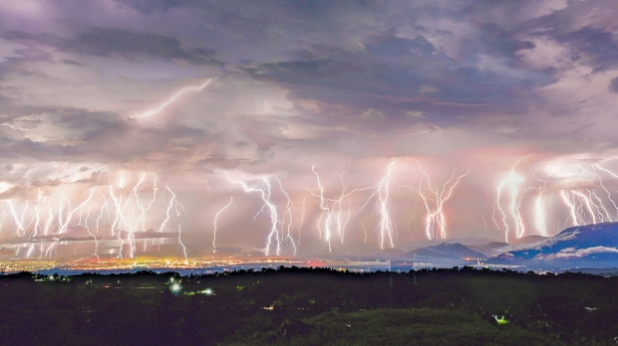
목차
1
가설 설정
4
분석
2
데이터 수집
5
결론
3
데이터 전처리
6
후기

Slide 3
Part 1.
가설 설정

Slide 4
“
”
로또 당첨, 벼락 맞을 확률보다 높다..??

Slide 5
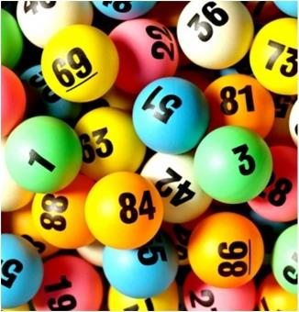
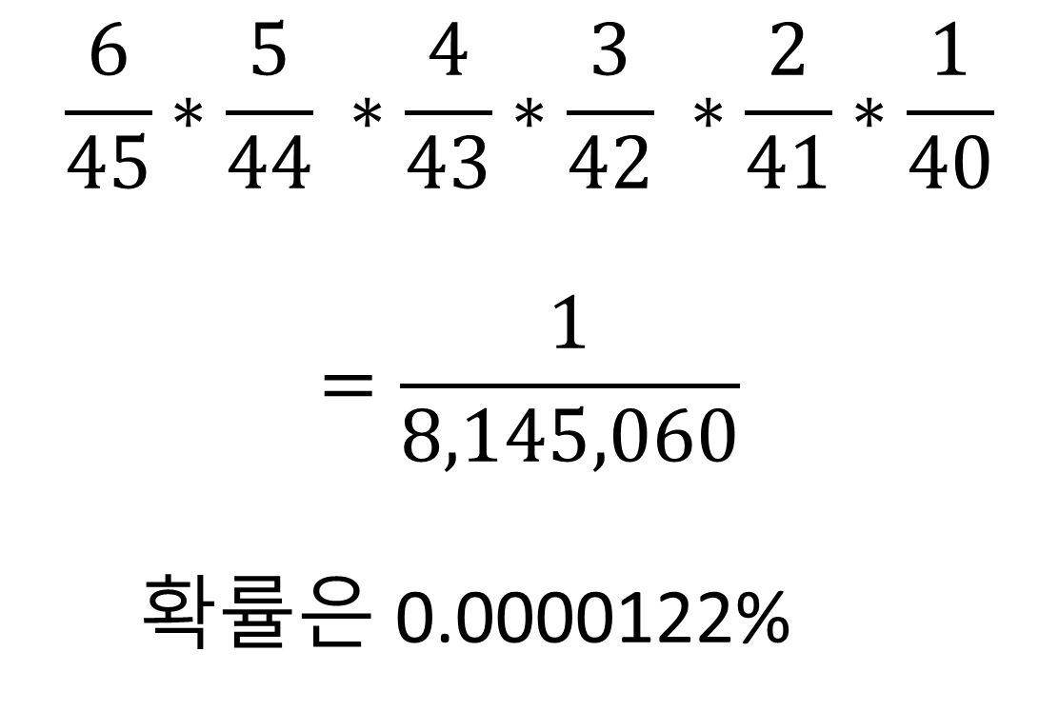
Part 1
로또 당첨 확률
$$\frac{6}{45}∗\frac{5}{44} ∗\frac{4}{43}∗\frac{3}{42} ∗\frac{2}{41}∗\frac{1}{40}$$
$$=\frac{1}{8,145,060}$$
확률은 0.0000122%

Slide 6
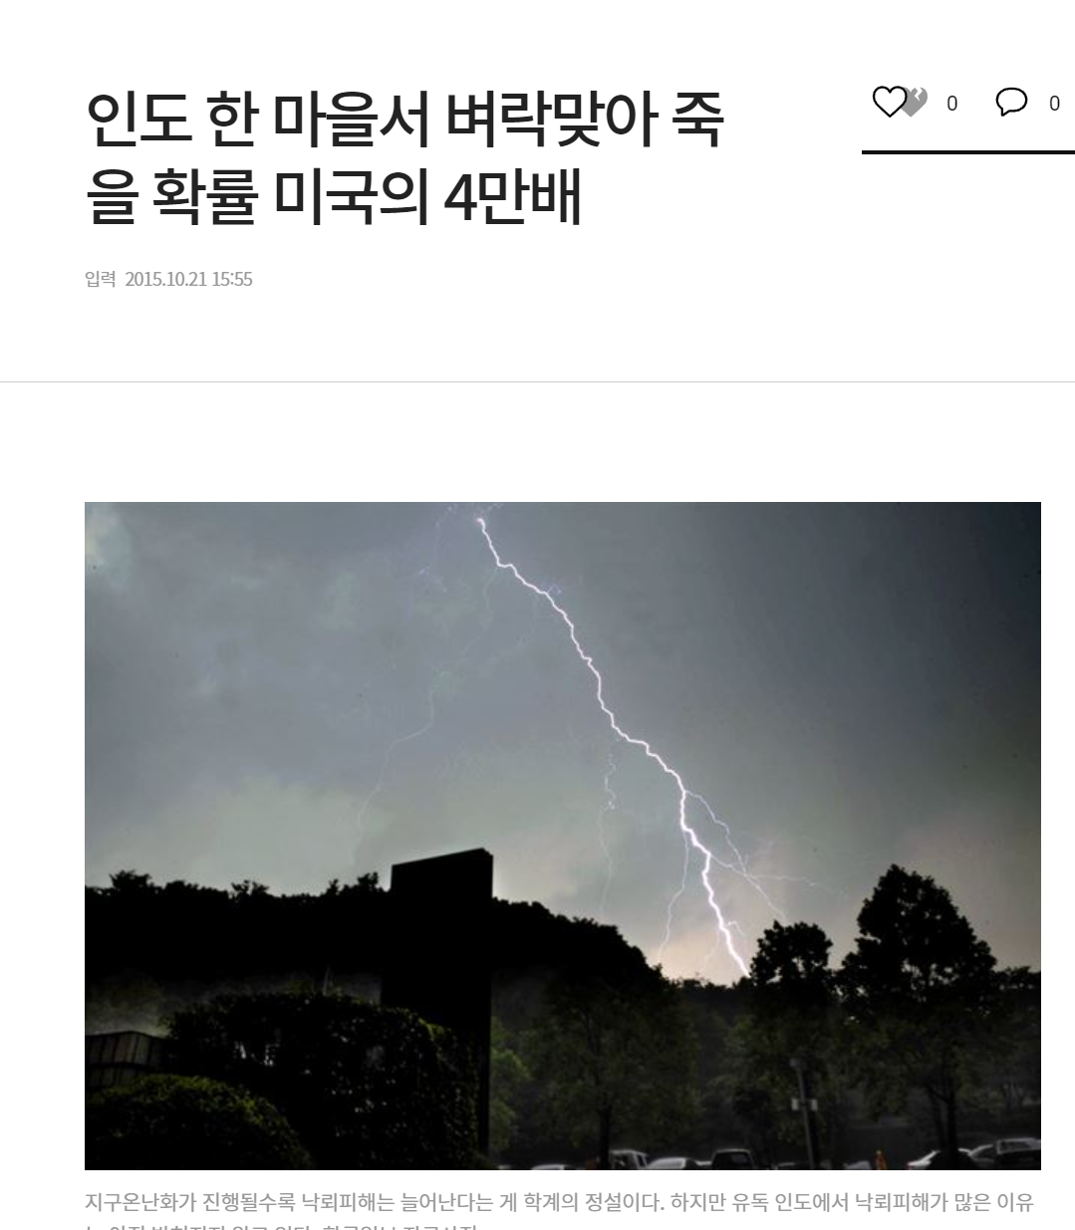
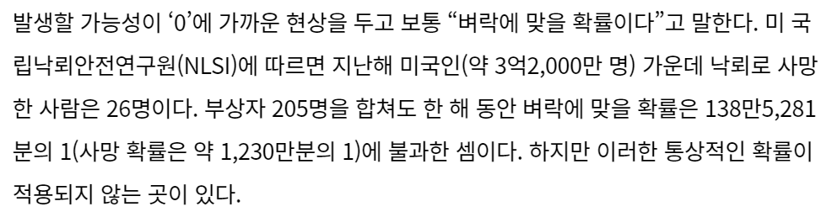
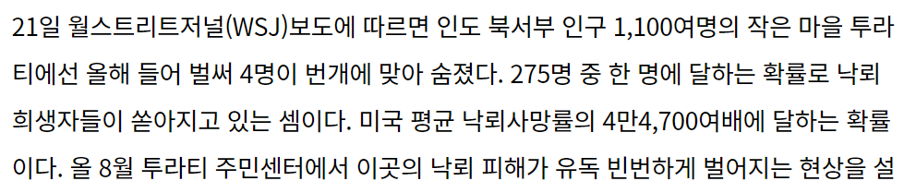
Part 1
벼락 맞은 사례
Notes:
과학자들은 매년 전세계적으로 1000명 이상이 벼렉아 맞아 죽고 수천명이 벼락에 맞아 다친다고 예측한다. 60억명 가운데 1만명만 잡아도 60만분의 1의 확률

Slide 7

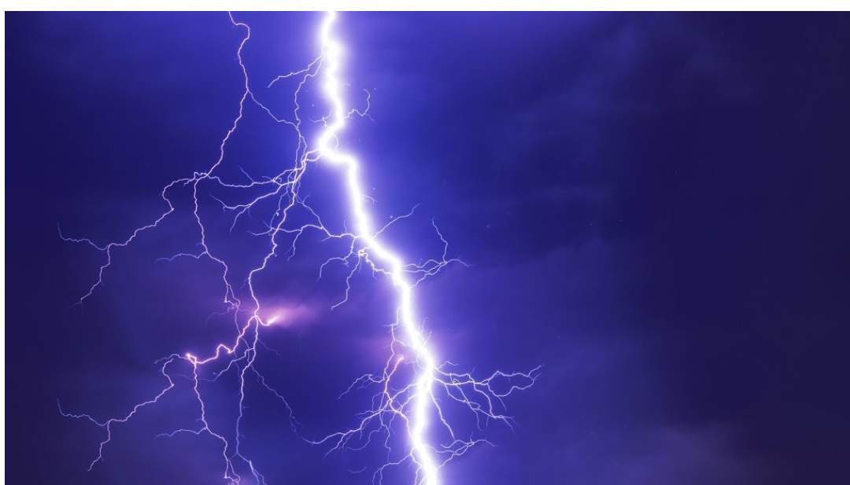
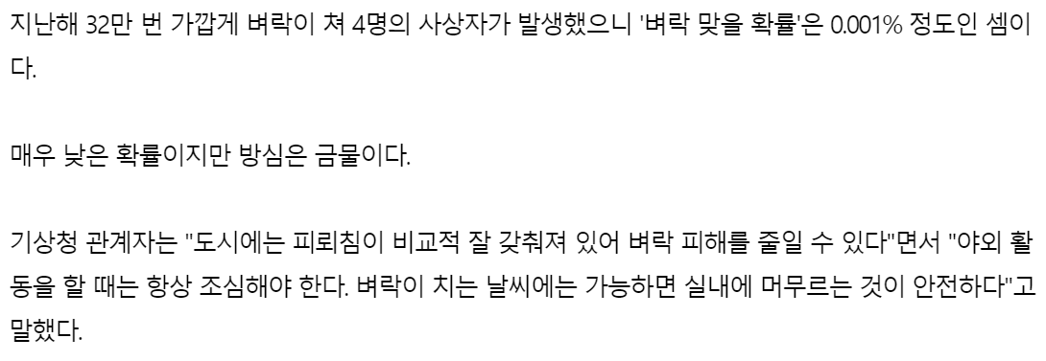
Part 1
벼락 맞은 사례 - 우리나라

Slide 8
Part 2.
데이터 수집

Slide 9
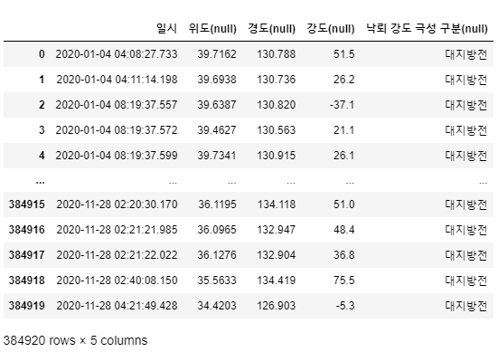
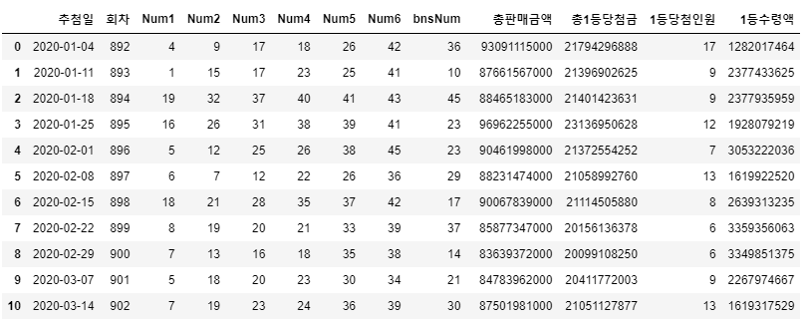
Part 2
데이터 수집
낙뢰 연보(2020년) - 기상청, 기상자료개방포털
http://radar.kma.go.kr/notification/pds/publish/index.do
낙뢰 관측 자료(2020년) – 기상청, 기상자료개방포털
https://data.kma.go.kr/data/lightning/lightningRltmList.do?pgmNo=641&tabNo=1
인구 정보 – 통계청, 인구주택총조사기준
https://kosis.kr/statHtml/statHtml.do?orgId=101&tblId=DT_1B08024&checkFlag=N
면적 정보 – 대한민국 내륙, 서울시
https://namu.wiki/w/%EA%B5%AD%EA%B0%80%EB%B3%84%20%EA%B5%AD%ED%86%A0%20%EB%A9%B4%EC%A0%81%20%EC%88%9C%EC%9C%84
https://namu.wiki/w/%EC%84%9C%EC%9A%B8%ED%8A%B9%EB%B3%84%EC%8B%9C
로또 정보 – 동행복권
https://www.dhlottery.co.kr/common.do?method=main

Slide 10
Part 3.
데이터 전처리

Slide 11
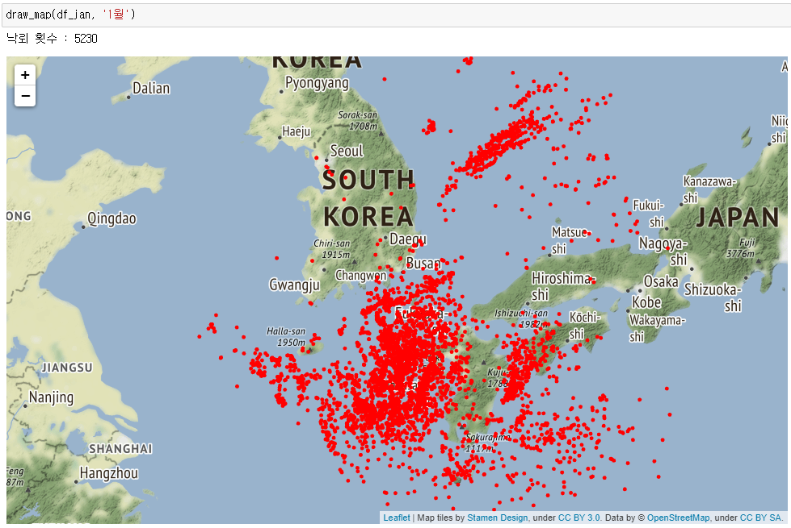
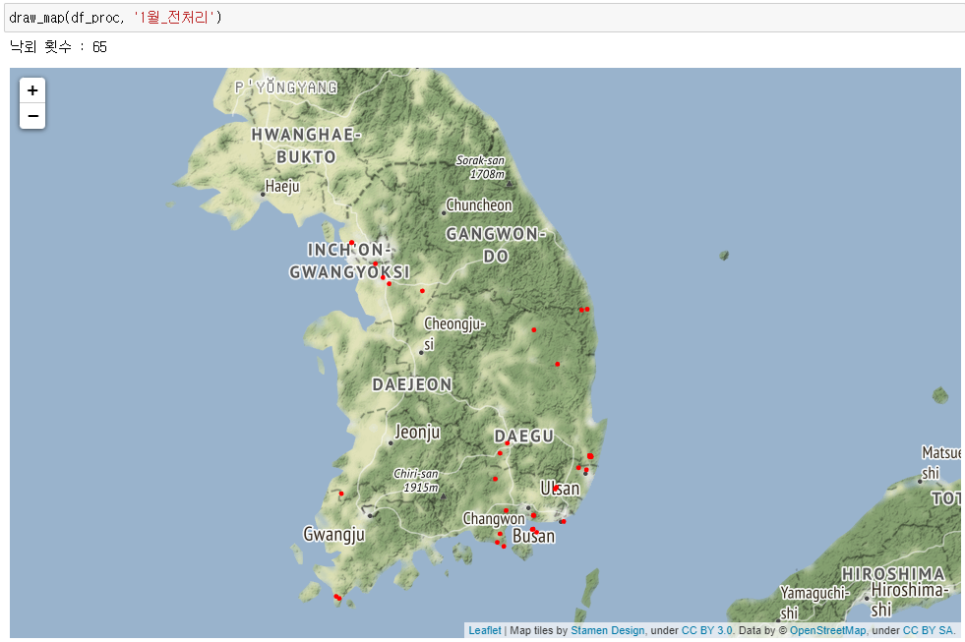
Part 3
2020년 1월 낙뢰 관측 분포

Slide 12
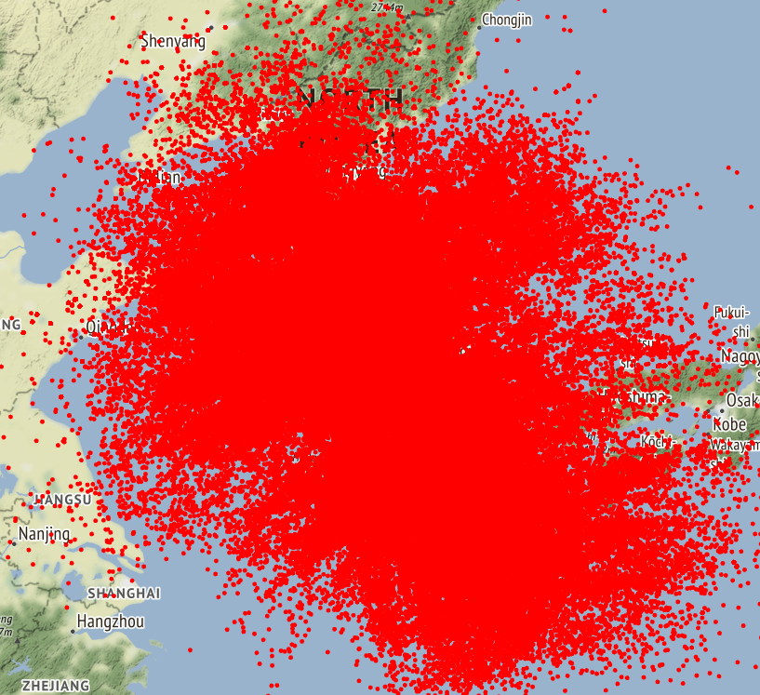
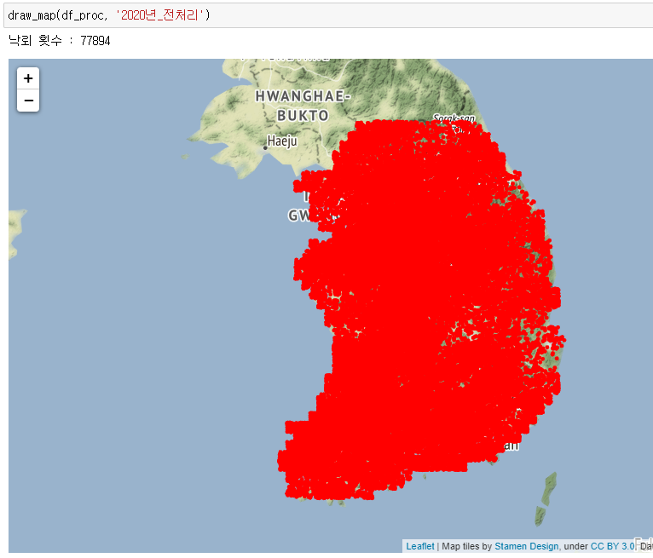
Part 3
2020년 낙뢰 관측 분포

Slide 13
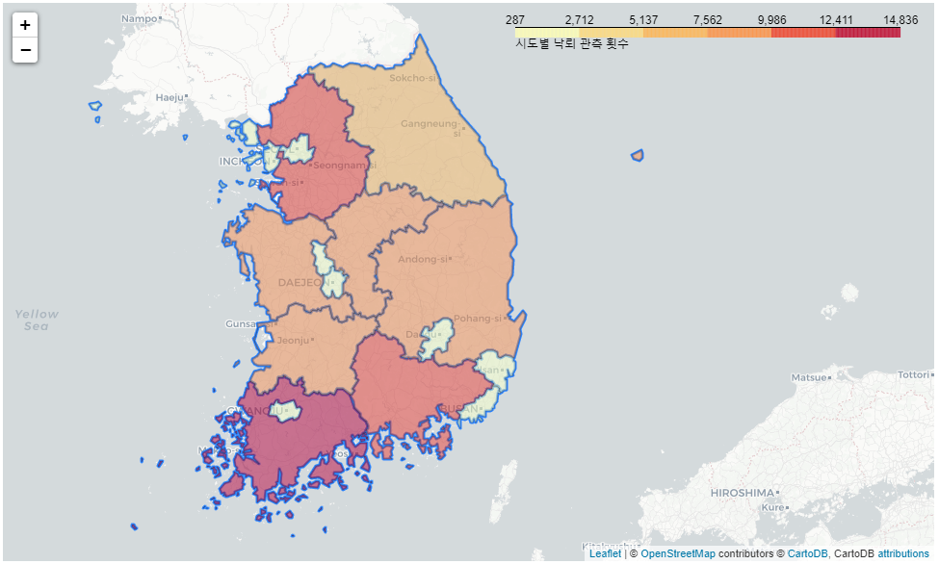
Part 3
2020년 낙뢰 관측 분포

Slide 14
Part 4.
분석

Slide 15
Part 4
확률
번개가 내륙에 떨어질 확률
단위면적에 떨어질 확률
단위면적 내의 인구

Slide 16
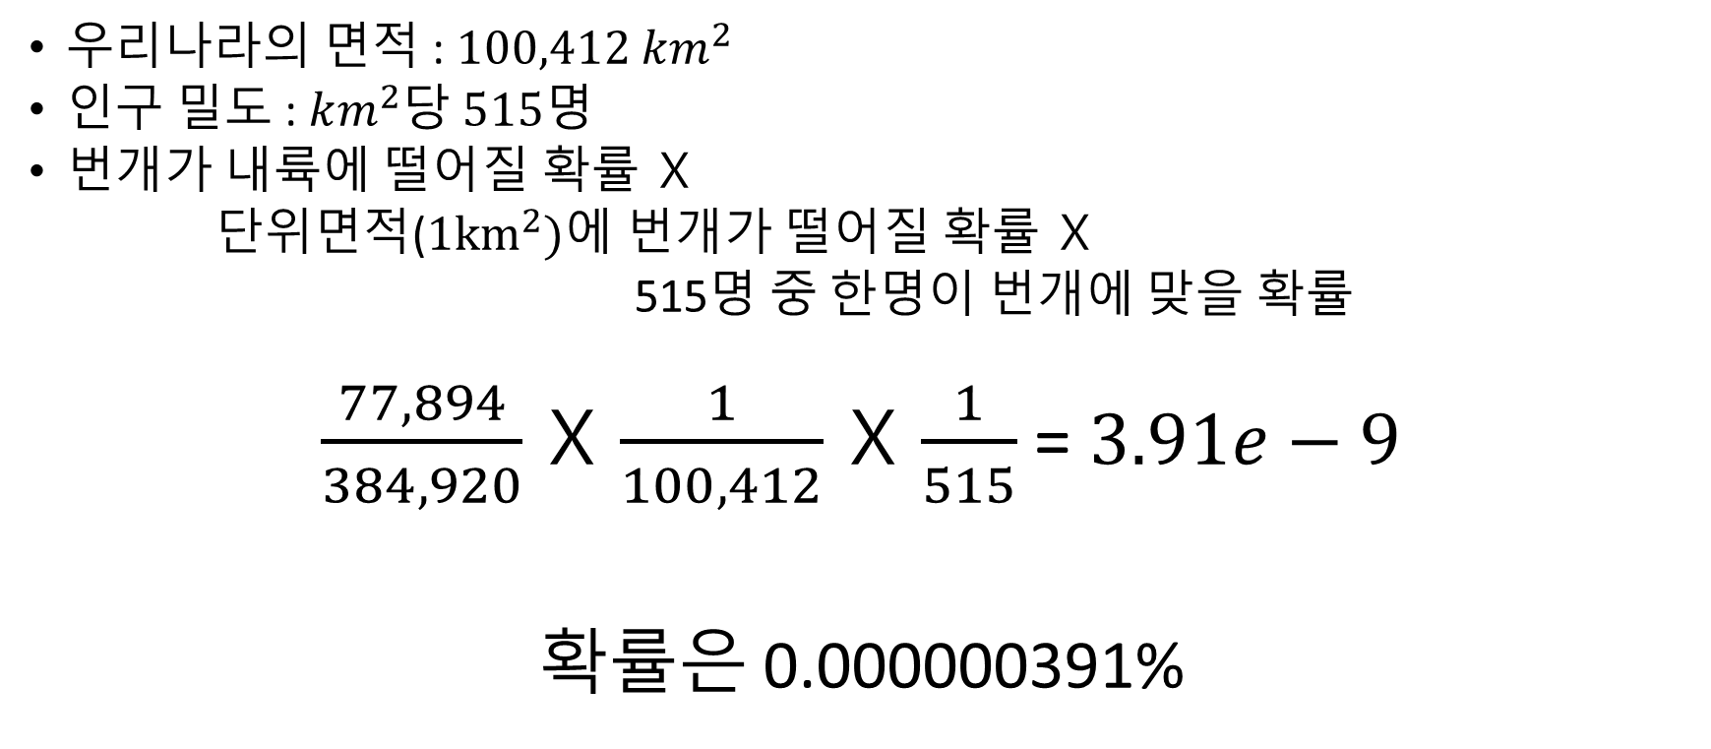
Part 4
번개 맞을 확률 - 전국
우리나라의 면적 : $100,412 km^{2}$
인구 밀도 : $km^{2}당 515명$
번개가 내륙에 떨어질 확률 Ⅹ
단위면적($1{km}^{2})$에 번개가 떨어질 확률 Ⅹ
515명 중 한명이 번개에 맞을 확률
$\frac{77,894}{384,920}\text{Ⅹ}\frac{1}{100,412}\text{Ⅹ}\frac{1}{515}$ = $3.91e−9$
확률은 0.000000391%
Notes:
60만분의1 과학자 예측 1년에 벼락맞는사람이 1만명 60억
600만분의 1 우리나라 1년동안 벼락 30만번 그동안 벼락 피해자수 통계
로또 800만분의 1

Slide 17
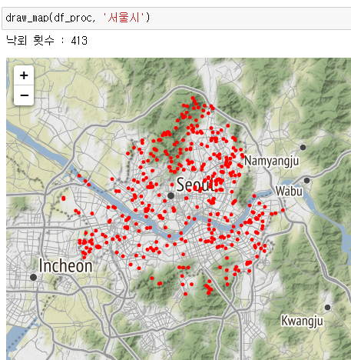
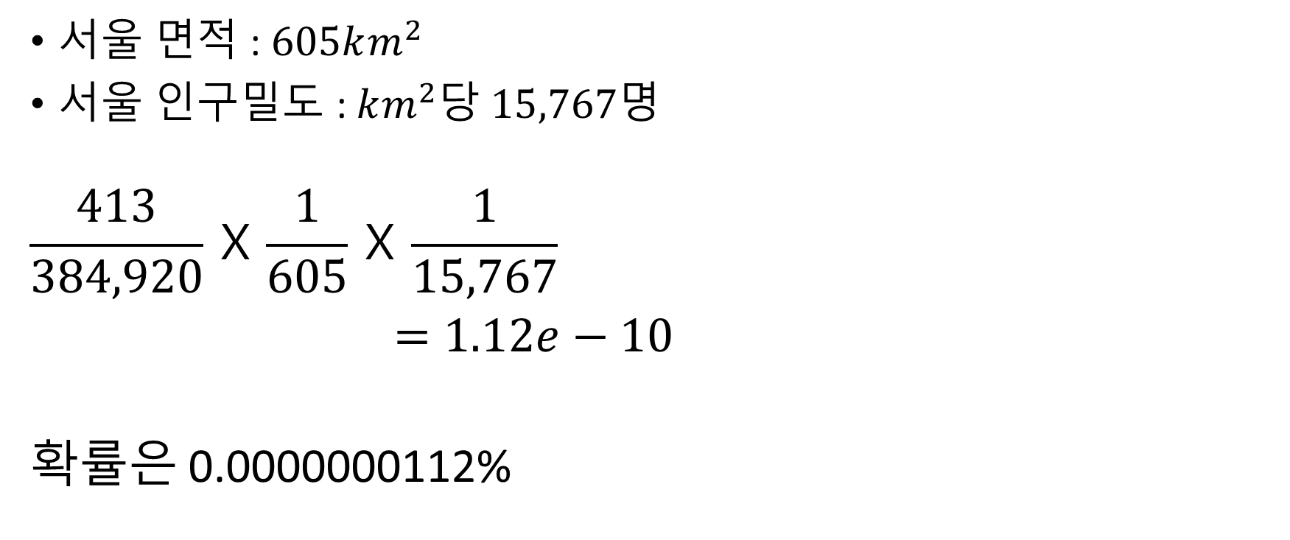
Part 4
번개 맞을 확률 - 서울
서울 면적 : $605km^{2}$
서울 인구밀도 : $km^{2}당 15,767명$
$$\frac{413}{384,920}\text{Ⅹ}\frac{1}{605}\text{Ⅹ}\frac{1}{15,767}$$
$=1.12e−10$
확률은 0.0000000112%

Slide 18
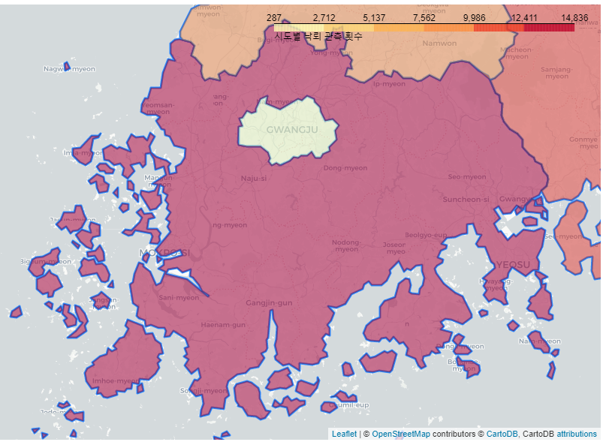
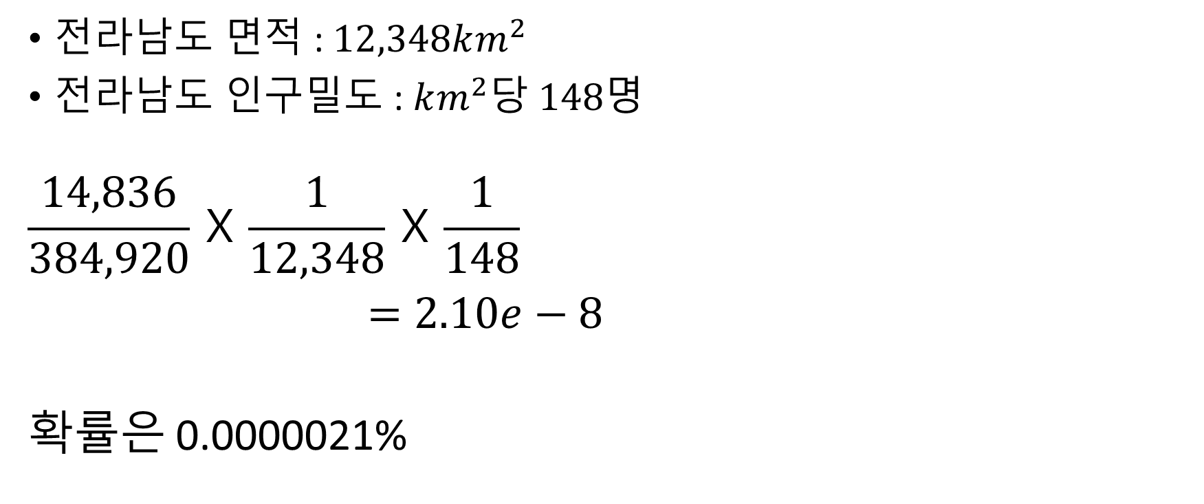
Part 4
번개 맞을 확률 - 전라남도
전라남도 면적 : $12,348km^{2}$
전라남도 인구밀도 : $km^{2}당 148명$
$$\frac{14,836}{384,920}\text{Ⅹ}\frac{1}{12,348}\text{Ⅹ}\frac{1}{148}$$
$=2.10e−8$
확률은 0.0000021%

Slide 19
Part 5.
결론

Slide 20
Part 5
결론
로또 당첨
확률은 0.0000122%
번개 맞을 확률은
전국 : 0.000000391%
서울 : 0.0000000112%
전남 : 0.0000021%
로또 당첨확률은 벼락 맞을 확률의 31배
서울에 있는 사람이 벼락 맞을 확률은 전국보다 0.02배
전남에 있는 사람이 서울에 있는 사람보다 187배
“
”
의외로 로또…괜찮을지도?

Slide 21
Part 5
결론
낙뢰에 맞을 확률을 구할 때 다양한 변수 추가 활용
건물이 많은 도시의 경우 피뢰침 역할을 하는 건물이 많아서 벼락 피해가 적음
로또 당첨확률은 8백만분의 1의 확률
2020년 주별 로또 구매 횟수는 평균 9천만번
2020년 주별 로또 1등 당첨자수는 평균 10명
=> 낙뢰 횟수도 로또만큼의 시행횟수가 나온다면??

Slide 22
「
2002년 11월 영국의 과학저널 ‘네이처’에 실린 논문에 따르면 서울과 같은 대도시를 휩쓸 만한 소행성은 1000년에 한번 지구에 충돌한다고 한다. 매주 10만원으로 로또 복권을 산다고 했을 때 1등에 당첨되는 데 3120년이 걸린다고 하니, 후손이 로또 복권 1등에 당첨되기 전에 소행성이 지구에 부딪칠 것이란 얘기다.
」

Slide 23
감사합니다

